Slide 1
تقيم وحدة التعليم المستمر بالتعاون مع شعبة شؤون الدراسات العليا في كليتنا ورشة عمل حول
المعايير الشكلية لكتابة الرسائل والاطاريح للتخصصات الانسانية
تقديم
م.م. احمد عامر عبد الامير

Slide 3
محاور رئيسية
المحور الاول : القواعد التنظيمية الشكلية.
المحور الثاني : القواعد الفنية.
المحور الثالث : الاطار المنهجي لتبويب الرسائل والاطاريح
المحور الرابع : الاقتباس والتوثيق

Slide 4
المحور الاول : القواعد التنظيمية الشكلية
ويراد بها الأسس الواجب اتباعها في تحرير ما تحتويه الرسالة أو الاطروحة من صفحات تخص الجانب الشكلي والتنظيمي، وترتيب هذه الصفحات على نحو موضوعي سليم. ويمكن تصنيف صفحات البحث العلمي إلى ثلاث فئات :

Slide 5
أولاً : الصفحات الاولى
وتشمل الصفحات التي تسبق متن البحث وهي لا تدخل في ترقيم صفحات البحث وتتمثل بالآتي :
واجهة الرسالة أو الاطروحة.
الآية القرانية.
اقرار المشرف ورئيس القسم.
اقرار المقوم اللغوي.
اقرار لجنة المناقشة.
الشكر والتقدير.
ملخص الرسالة أو الأطروحة.

Slide 6
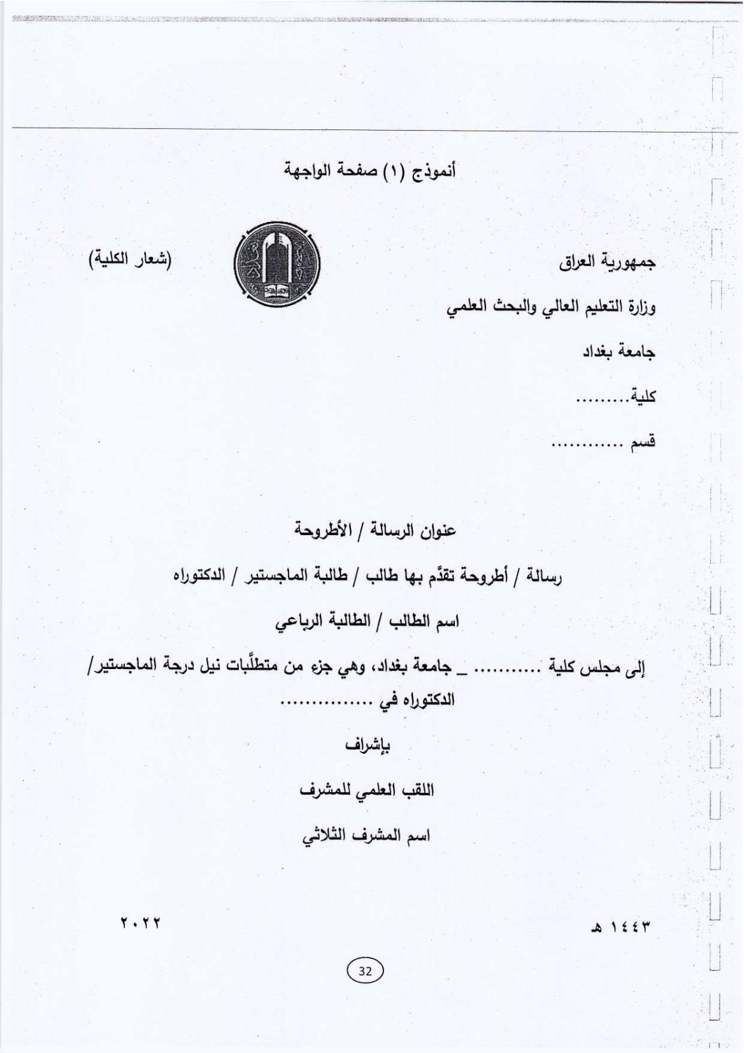

Slide 7
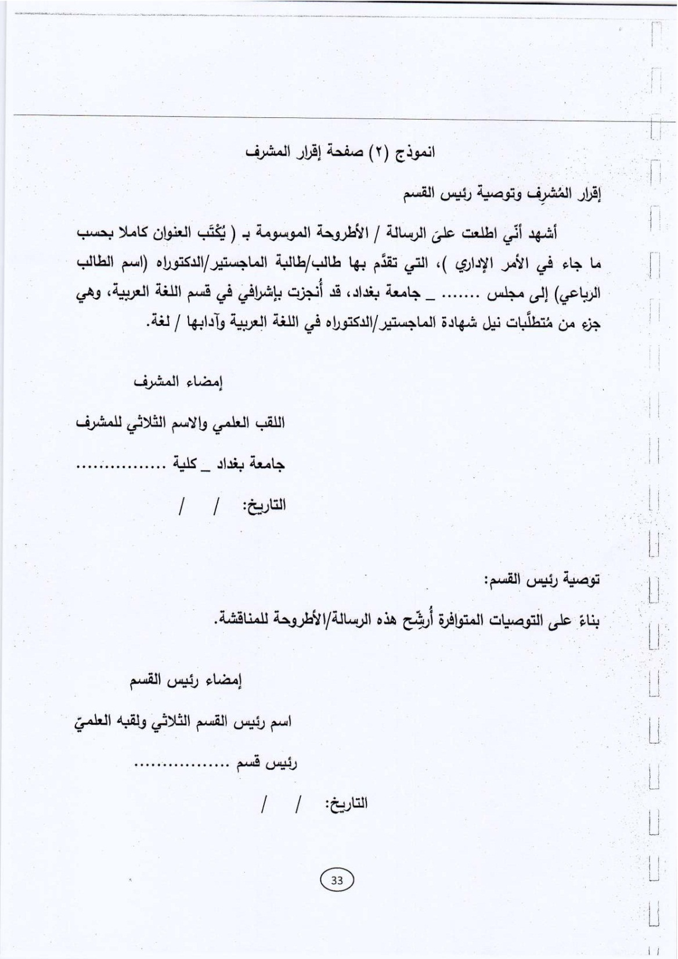

Slide 8
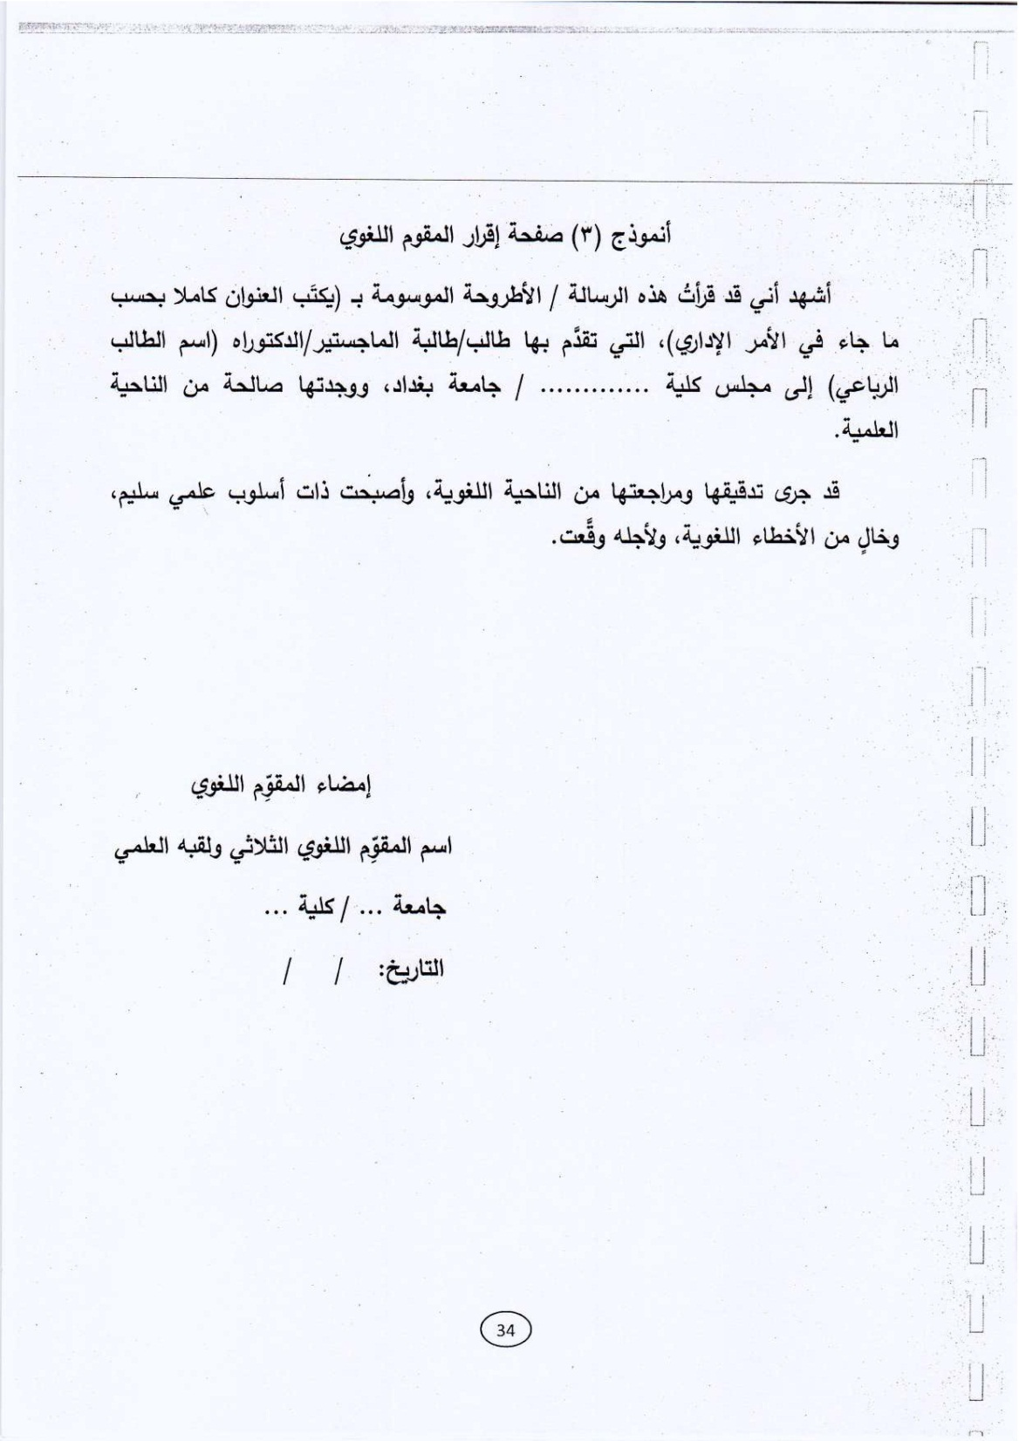

Slide 9
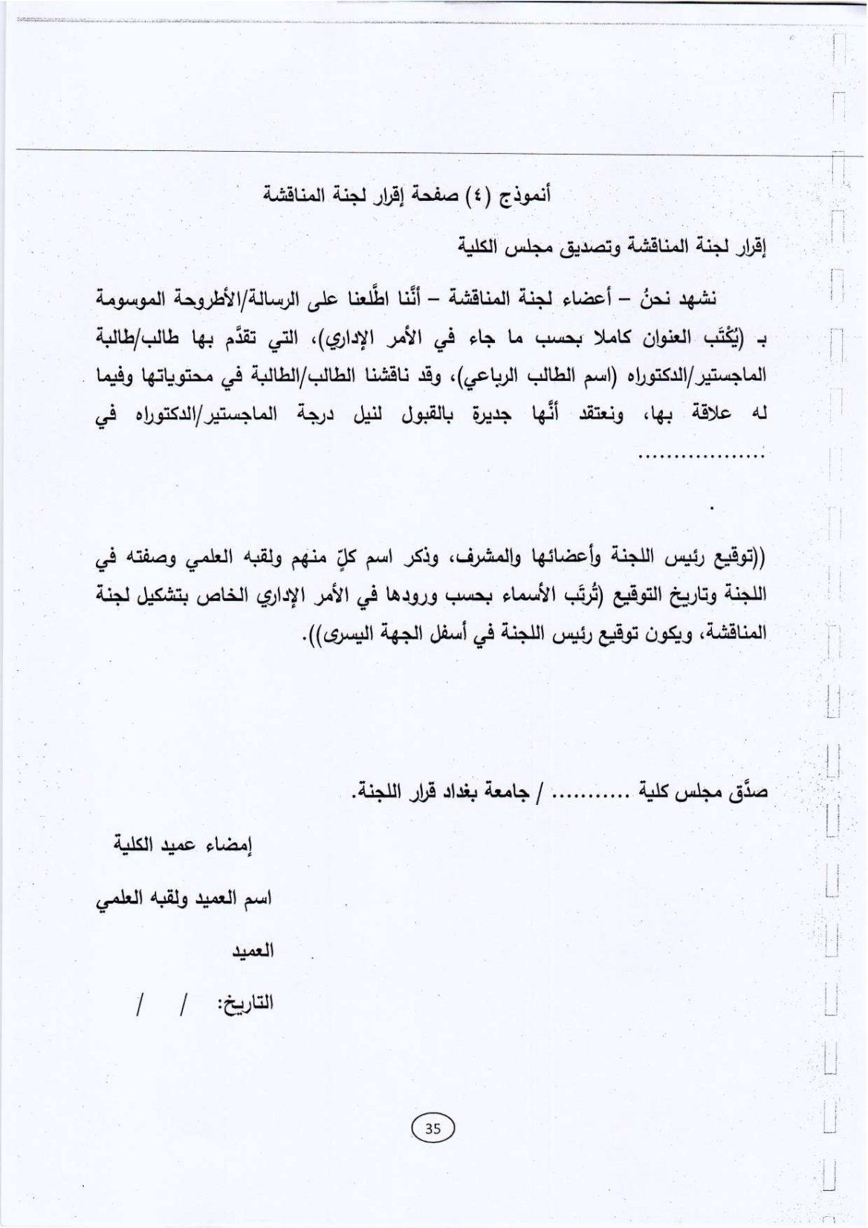

Slide 10
ثانياً: الصفحات الوسطى (تبويب المحتوى)
وهي الصفحات الحاوية على متن البحث ويبدأ منها ترقيم صفحات البحث العلمي وتتمثل بالآتي :
المقدمة.
الابواب ، الفصول ، المباحث ، المطالب ، الفروع.
النتائج والاستنتاجات، والتوصيات والمقترحات.

Slide 11
ثالثاً: الصفحات الاخيرة
وهي الصفحات التي تكون في نهاية البحث بعد الخاتمة وتدخل ضمن ترقيم الصفحات، وتشمل الآتي :
مصادر البحث ومراجعه.
الملاحق.
ملخص الرسالة أو الاطروحة باللغة الانكليزية.
واجهة الرسالة او الاطروحة باللغة الانكليزية.

Slide 12
المحور الثاني : القواعد الفنية
ويراد بالقواعد الفنية الأسس الواجب اتباعها في تصميم صفحات الرسالة أو الأطروحة وآلية اخراجها على نحو فني سليم. ويمكن إجمال هذه القواعد بالآتي :
ترشيق عدد صفحات الرسائل والاطاريح بحيث لا تتجاوز رسالة الماجستير في حدها الاقصى (200) صفحة واطاريح الدكتوراه عن (400) صفحة.
يكون شكل الخط المستخدم في الكتابة من نوع (Times New Roman) او (Simplified Arabic)

Slide 13
المحور الثاني : القواعد الفنية
3. يكون حجم الخط المستخدم في العناوين الرئيسة (16 بخط غامق)، وفي المتن (14 بخط اعتيادي)، وفي الهوامش (12 بخط اعتيادي).
4. تبلغ المسافة بين سطر وآخر (1.15 سم) في المتن، اما في الهوامش فتكون المسافة (1سم) بين سطر وآخر.
5. وجوب ترك مسافة في حواشي الصفحة بمقدار (4 سم) من جهة ربط الاوراق، و (2سم) من الجهات الاخرى.
6. يكون جلد الرسالة أو الاطروحة بعد التجليد بـ (اللون الاسود) وتكون الكتابة على الواجهة بـ (اللون الذهبي).

Slide 14
المحور الثالث : الاطار المنهجي لتبويب الرسائل والاطاريح
يتراوح حجم الملخص من صفحة إلى صفحتين.
يتضمن بشكل ملخص مشكلة البحث والاهداف التي يسعى إلى تحقيقها من خلال الدراسة، فضلاً عن توضيح منهجية البحث وعينته واهم النتائج التي تم التوصل إليها.
أولاً : ملخص الرسالة أو الاطروحة :

Slide 15
المحور الثالث : الاطار المنهجي لتبويب الرسائل والاطاريح
فكرة عامة او تمهيد تنطلق عن طريقها إلى موضوع الدراسة.
مشكلة البحث ومايثيره من تساؤلات يجب حلها.
اهمية البحث وما يتضمنه من اضافة علمية ومعرفية للمجتمع.
اهداف البحث المراد تحقيقها من خلال الدراسة.
منهجية البحث التي سيتبعها الباحث في انجاز بحثه.
هيكلية البحث وتقسيمات الدراسة.
وقد تتضمن المقدمة في بعض التخصصات الانسانية ايضاً على (فرضيات البحث ، الدراسات السابقة، عينة البحث ، وسائل جمع المعلومات )
ثانياً : مقدمة الرسالة أو الاطروحة :

Slide 16
المحور الثالث : الاطار المنهجي لتبويب الرسائل والاطاريح
الابواب .
الفصول.
المباحث.
المطالب.
الفروع.
الغصون : ويليها ( بند ، اولاً، ثانياً .... ، 1، 2، ....)
ثالثاً: متن الرسالة أو الاطروحة :

Slide 17
المحور الرابع: الاقتباس والتوثيق
الاقتباس المباشر او النصي : اي ما يقوم الباحث بنقله من المرجع كما هو بالكلمات والصياغة نفسها وعادة يوضع بين علامتي تنصيص " ".
الاقتباس غير المباشر: اي ما يخرج به الباحث من إعادة صياغة لما مكتوب في المرجع بلغته وكلماته مع المحافظة على المعنى نفسه.
15%
أولاً : الاقتباس

Slide 18
المحور الرابع: الاقتباس والتوثيق
يشير التوثيق في البحث العلمي إلى الطريقة التي يقوم الباحث عن طريقها باثبات المراجع التي استفاد منها في بحثه بطريقة مباشرة أو غير مباشرة. وهنالك اكثر من اسلوب في توثيق المصادر المعتمدة في التخصصات الانسانية في جامعة بغداد.
أولاً : التوثيق

Slide 19
توثيق المراجع والمصادر بطريقة APA
وهي طريقة لكتابة المراجع وفقًا لجمعية علم النفس الامريكية، وتعتمد اسلوب توثيق المراجع بشكل مباشر في المتن بعد كتابة النص سواء اكان في بدايته او في نهايته، وفقاً للاسلوب الآتي :
- الكتب : اسم العائلة، الاسم الأول. (التاريخ). اسم الكتاب بالخط المائل. رقم الطبعة إن وجدت ط6، مكان النشر: دار النشر.
- الرسائل : العائلة، الاسم الأول. (التاريخ). عنوان الرسالة بخط المائل، (رسالة ماجستير أو دكتوراه غير منشورة)، اسم الجامعة، المكان.
- المجلات : اسم العائلة، الاسم الأول. (التاريخ). عنوان البحث . اسم المجلة، المجلد أو جزء (العدد)، أرقام الصفحات.

Slide 20
توثيق المراجع والمصادر بطريقة MLA
اُعتُمِدت هذه الطريقة من قبل جمعية اللغات الحديثة كطريقة لكتابة المراجع والمصادر في البحث العلمي في الدراسات والأبحاث الانسانية، ويعتمد هذا الاسلوب توثيقها في الحاشية (الهامش اسفل الصفحة)، وفقاً للاسلوب الآتي :
- الكتب : اسم العائلة، الاسم الأول، اسم الكتاب، رقم الطبعة، مكان النشر، دار النشر، سنة الطباعة.
الرسائل : اسم العائلة، الاسم الأول، عنوان الرسالة او الاطروحة، الجامعة، الكلية، السنة.
اسم العائلة، الاسم الأول، عنوان الرسالة او الاطروحة، الجامعة، الكلية، السنة.
- المجلات : اسم العائلة، الاسم الأول، عنوان البحث، اسم المجلة، المجلد أو جزء (العدد)، السنة.

Slide 21
شكرا لحسن الاصغاء

